Slide 1
CSNS斩波器运行维护报告
CSNS 中子光学系统
日 期 ： 2018-9-8
报 告 人 ：耿 艳 胜

Slide 2
Outline
1、概述
2、运行
3、维护
4、总结

Slide 3
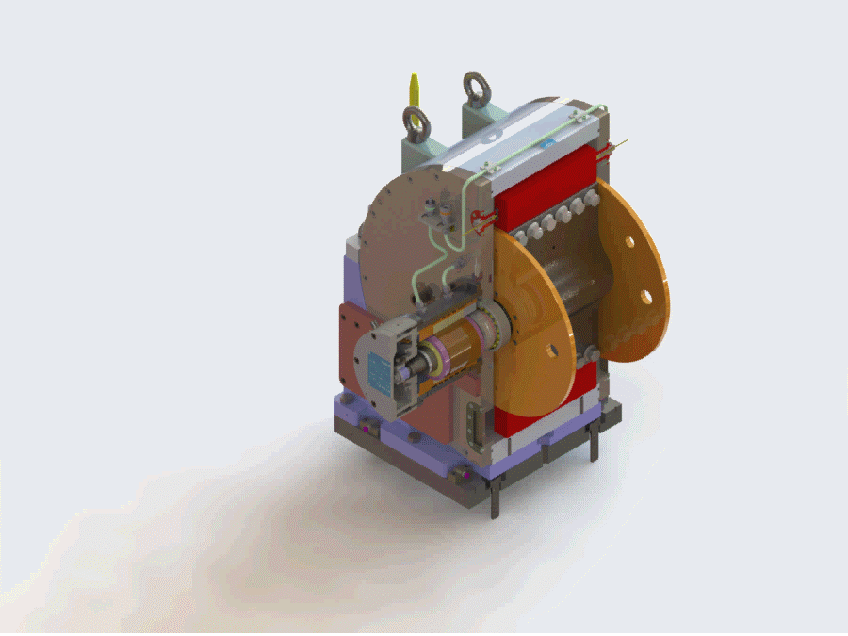
1. 概述
中子斩波器是一种机械式斩波器，旋转机械类设备，在飞行时间型中子散射谱仪中，起到去除快中子背底、选择某波段范围的中子、选择单色中子的作用。
T0中子斩波器安装位置紧接着靶站。主要用于挡住散裂源每个脉冲周期的零时刻发出的快中子束及γ射线，消除背底。
带宽斩波器决定谱仪获得的中子能谱波段范围，其主要原理是通过转盘的机械式阻挡来对中子束流进行斩波，限制到达样品的中子波长范围，起到降低背底、提高信噪比的作用。带宽选取的斩波器则尽可能放置在束线后端。

Slide 4
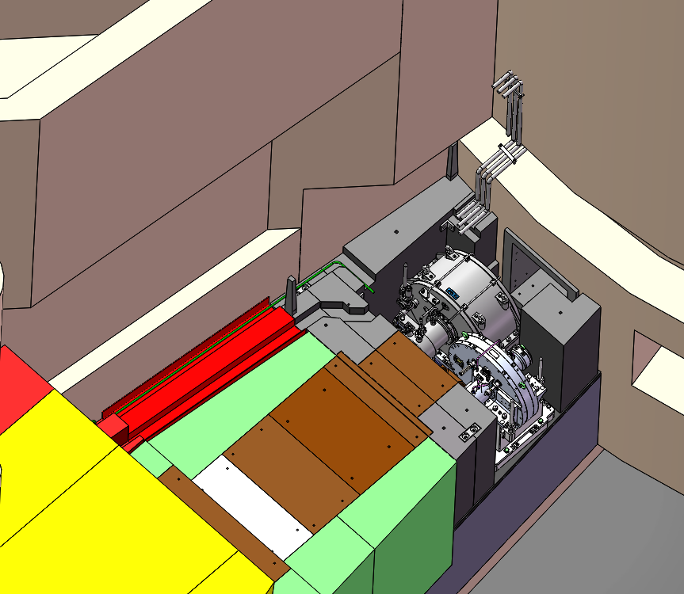
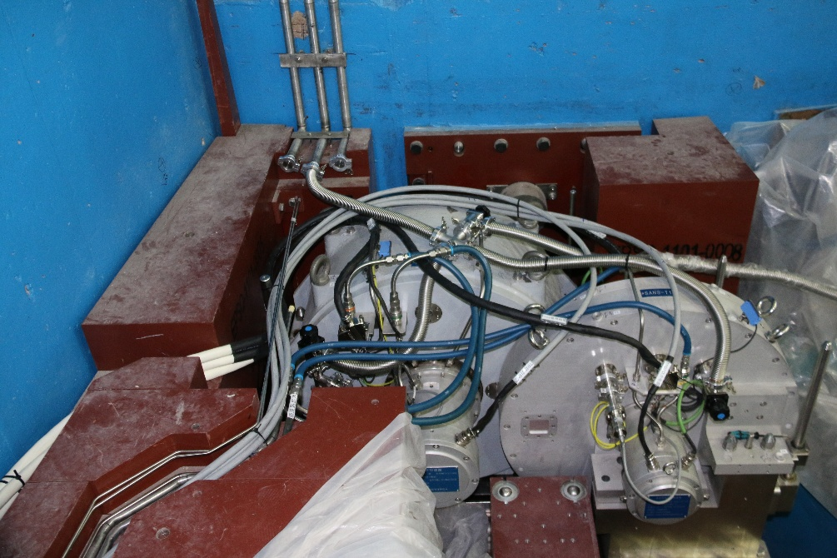
1. 概述——SANS
CSNS一期规划建设三台谱仪，总共2台T0斩波器，7台带宽限制中子斩波器（其中包括2台双盘）。
SANS为1台T0斩波器+1台双盘带宽斩波器。
走线：SANS由于较短，水路、线缆走线采用侧面屏蔽体开槽方式；
抽气/充气管路直接沿靶站外墙向上。

Slide 5
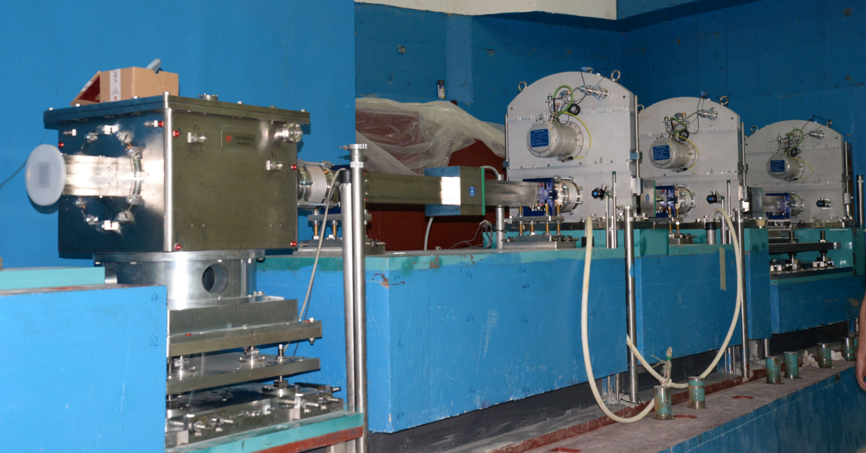
1. 概述——MR
MR：3台单盘带宽斩波器。
水电气走线：采用底部混凝土内预埋管路来实现从屏蔽体内引出

Slide 6
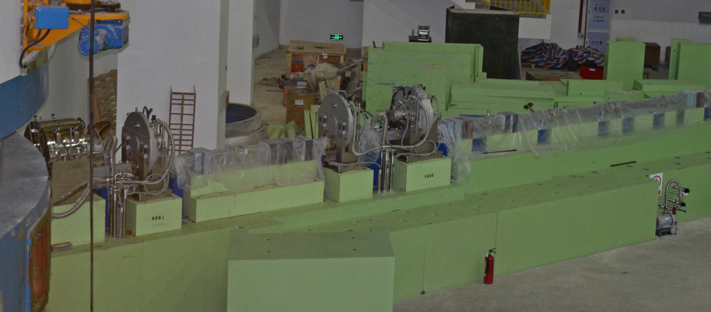
1. 概述——GPPD
GPPD：
1台T0斩波器
2台单盘带宽斩波器
1台双盘带宽斩波器
水电气走线：
同MR，预埋管。

Slide 7
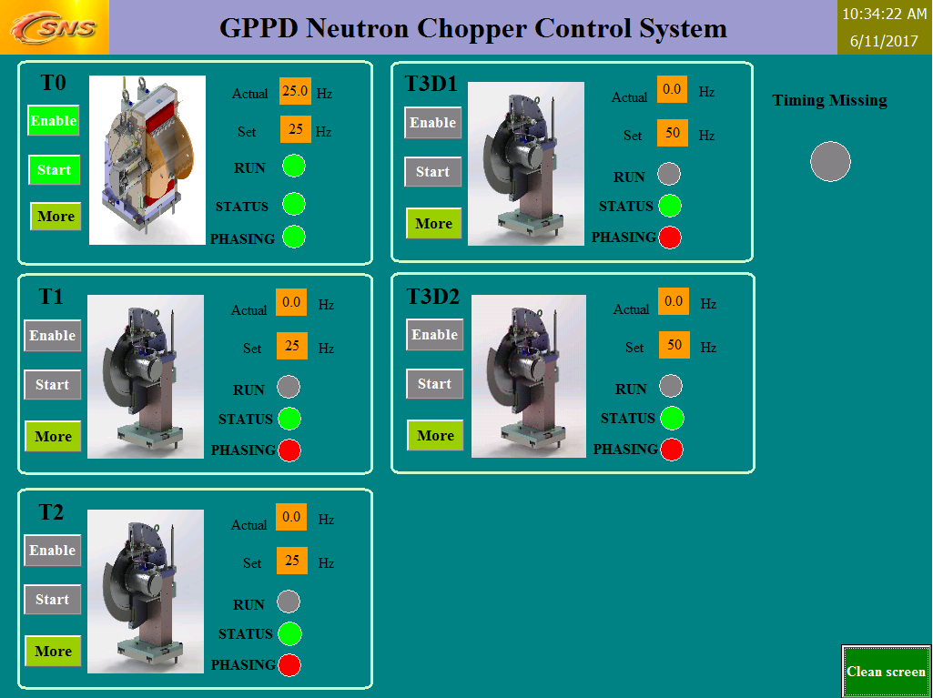
2. 运行
上图本地控制页面。
以GPPD为例，每条谱仪一个斩波器控制柜，本地控制页面显示该谱仪上所有斩波器运行状态。可以实现上电、启停机、温度监测、转速监测、转动精度监测、修改转动相位、停机相位设置等功能。

Slide 8
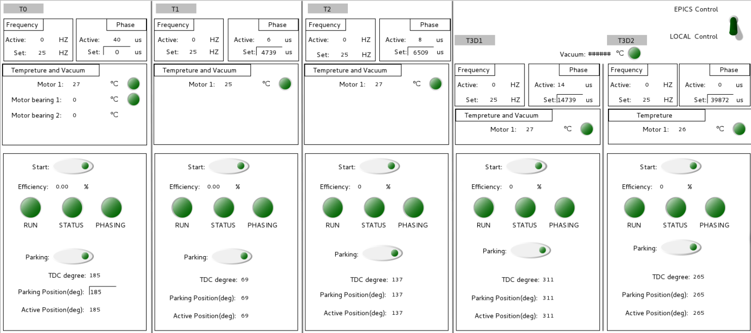
2. 运行
上图为用户控制界面。（右上角开关电机朝向EPICS后，可操作）
以GPPD用户界面为例，可以实现启停机、温度监测、转速监测、修改转动相位、停机相位设置等功能。

Slide 9
2. 运行
斩波器在2017年上半年完成在线安装和水电气接线，在第一次带束调试前已试运行3个月。截止到2018年暑期维护，斩波器已经持续运转10个多月。出现几次意外停机情况，都及时有效的进行了解决。
故障描述 | 原因分析 | 解决方案
斩波器断电后重启，会出现个别电机启动不了现象 | 上位程序的不健壮性 | 重新下载程序，重启
GPPD-T0斩波器电机温度过高，保护停机 | 冷水机水位下降无法对斩波器进行冷却 | 冷水机加水并重新下载斩波器上位程序，重启
用户截面run灯常亮 | 连续点击START，EPICS信号传输出现问题 | 增加斩波器状态参数，启停时间段内，点击无效

Slide 10
3. 维护
根据斩波器振动监测数据分析结果，制定暑期维护计划。每天现场开早会，总结前一天任务完成情况，具体当天维护任务进度，落实到人。
任务计划 | 所需时间 | 备注
谱仪前端屏蔽体打开，露出斩波器整体 | 2.5天 | 谱仪和通用运行人员协助
SANS：下位机程序修改，增加相位误差超标报警和驱动器故障报警，增加斩波器启停故障判断 | 1天 | 屏蔽体外
SANS-T1：电机后端支撑测试其振动情况，减振支撑试验 | 0.5天 | 屏蔽体内
SANS-T1：停止冷却水循环，长时间运行，观察温度和振动信息 | 3天 | 屏蔽体内
SANS-T1：增加额外的减振支撑 | 0.5天 | 屏蔽体内
MR：下位机程序修改，增加相位误差超标报警和驱动器故障报警，增加斩波器启停故障判断 | 1天 | 屏蔽体外
MR-T3：诊断7207轴承滚动体早期故障，加注润滑脂并做振动测试 | 0.5天 | 屏蔽体内
MR-T1/T2/T3：停止冷却水循环，长时间运行，观察温度和振动信息 | 3天 | 屏蔽体内
MR-T1/T2/T3：增加额外的减振支撑 | 0.5天 | 屏蔽体内
GPPD：下位机程序修改，增加相位误差超标报警和驱动器故障报警，增加斩波器启停故障判断 | 1天 | 屏蔽体外
GPPD-T2：早期松动故障，松动部位怀疑是轴承或者转盘，要进行故障排查和解决 | 0.5天 | 屏蔽体内
GPPD-T3：50Hz运行，减振支撑试验 | 0.5天 | 屏蔽体内
GPPD-T1/T2/T3：停止冷却水循环，长时间运行，观察温度和振动信息 | 3天 | 屏蔽体内
GPPD-T1/T2/T3：增加额外的减振支撑 | 0.5天 | 屏蔽体内
MR-T3：外公司协助测振动，拆电机后空转测试，更换电机 | 1天 | 屏蔽体内
GPPD—T1:更换电机 | 0.5天 | 屏蔽体内
GPPD—T2:对电机轴承进行加脂操作，振动测试，更换新电机 | 1天 | 屏蔽体内
GPPD—T3:更换动力线真空连接器，50Hz试运行 | 0.5天 | 屏蔽体内

Slide 11
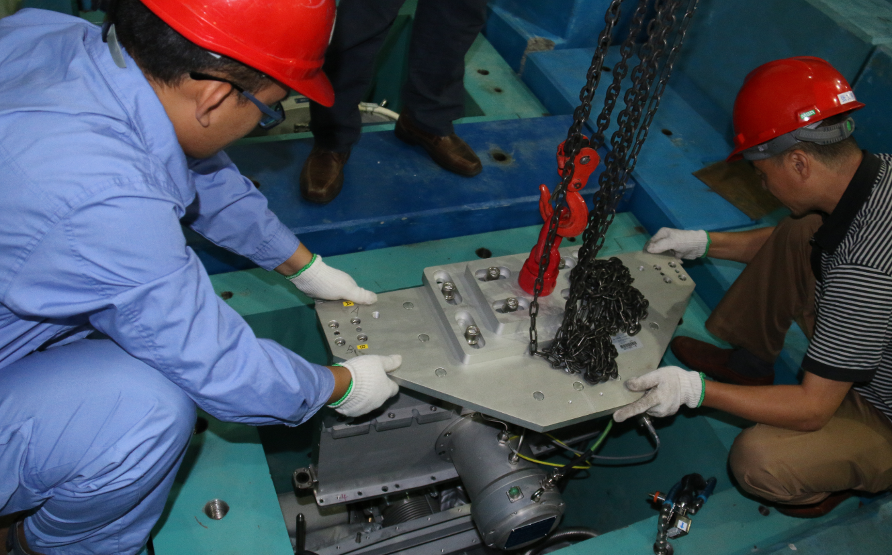
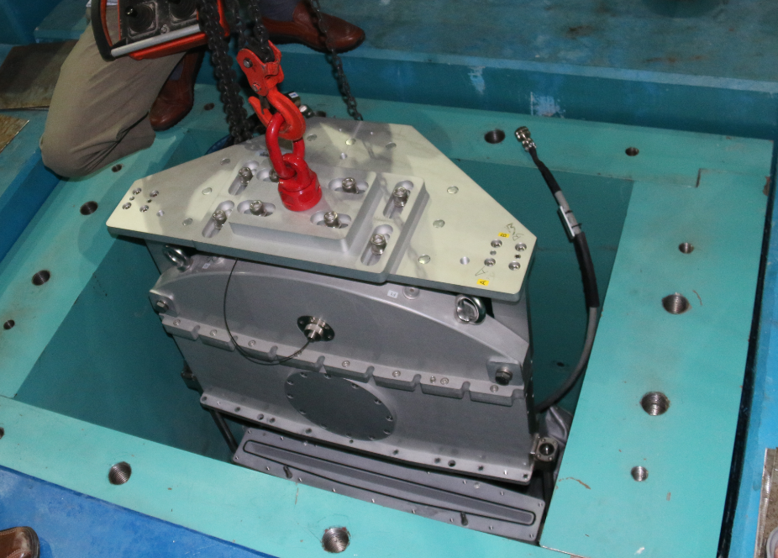
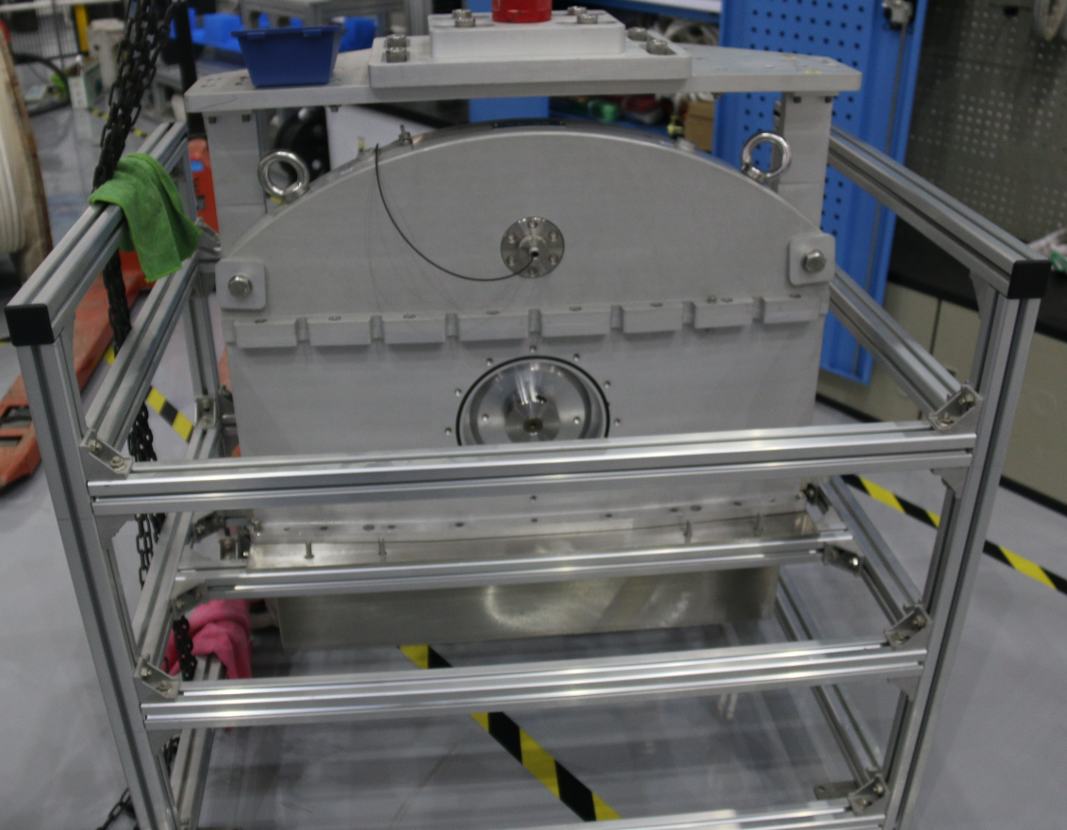
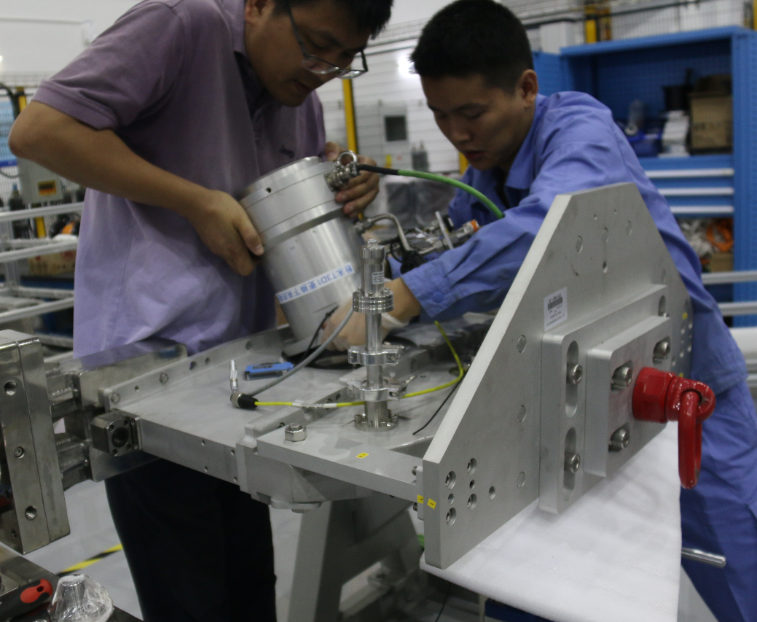
3. 维护

Slide 12
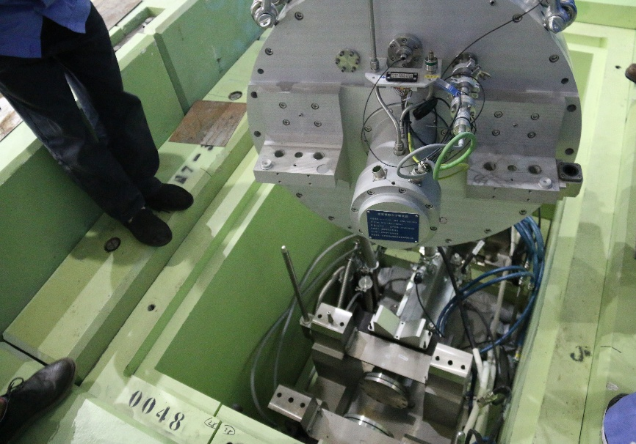
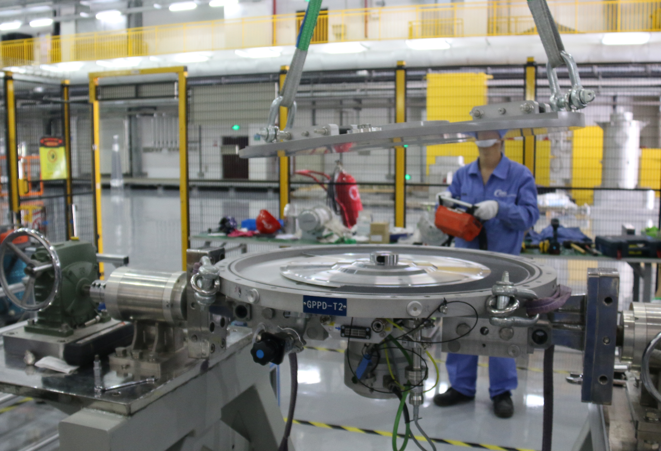
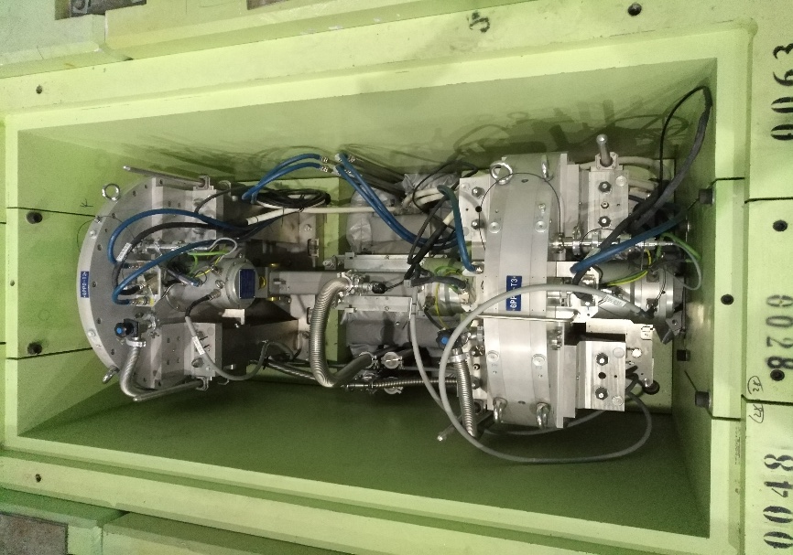
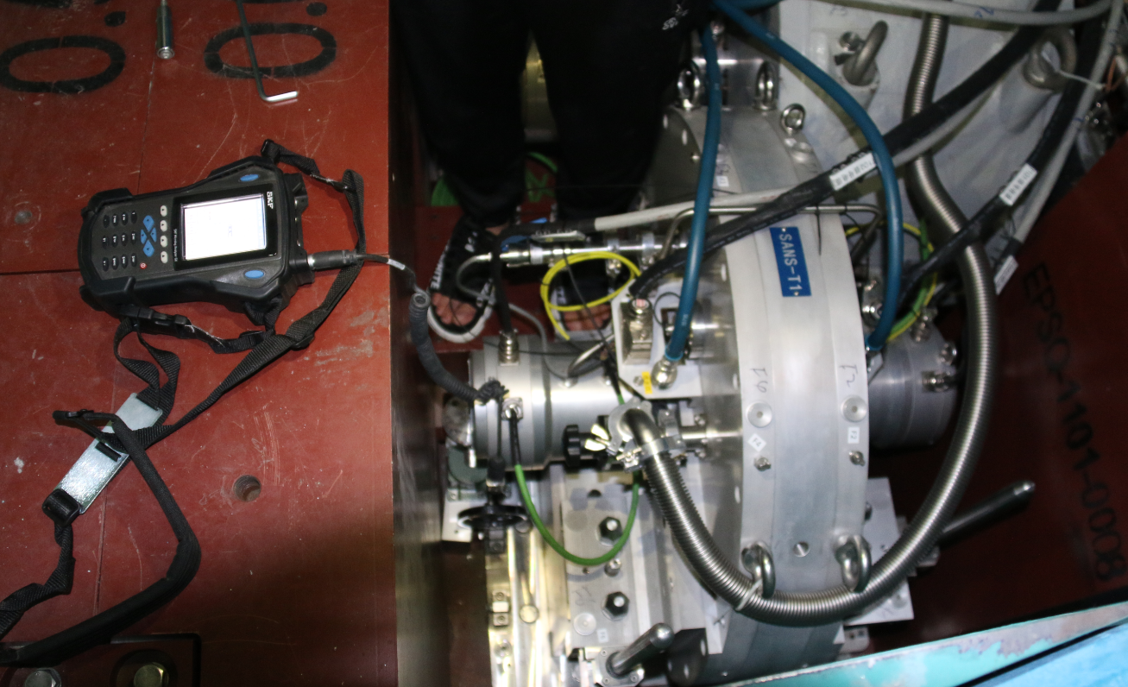
3. 维护

Slide 13
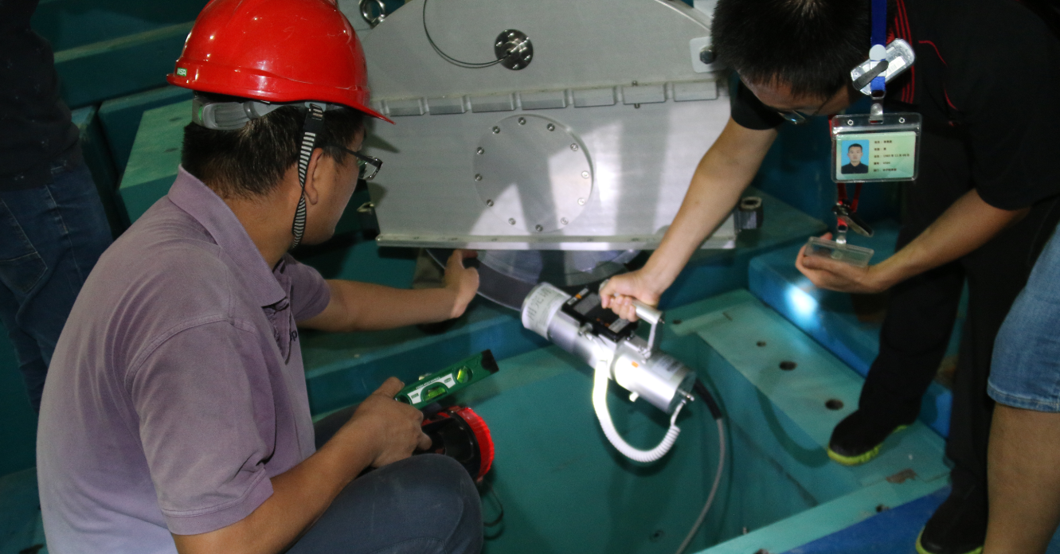
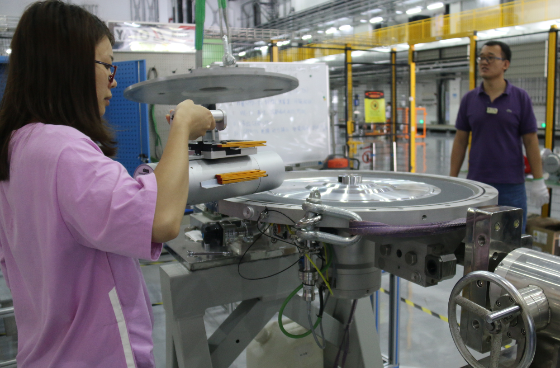
3. 维护——剂量测量
打开谱仪前端屏蔽后，首先联系辐射防护人员对斩波器周边进行了剂量测试。测试多点剂量数值，最大处为第一台斩波器前端束窗位置，剂量数值如下表。
γ数据值（nSv/h） | SANS | MR | GPPD
前端束窗位置剂量值 | 218 | 318 | 730
后端束窗位置剂量值 | 74 | 284 | 180
拆装MR-T3和GPPD-T2电机过程，需要打开转盘密封壳，辐射防护人员对转盘周围进行了测量，γ数值均小于200nSv/h，本底水平。

Slide 14
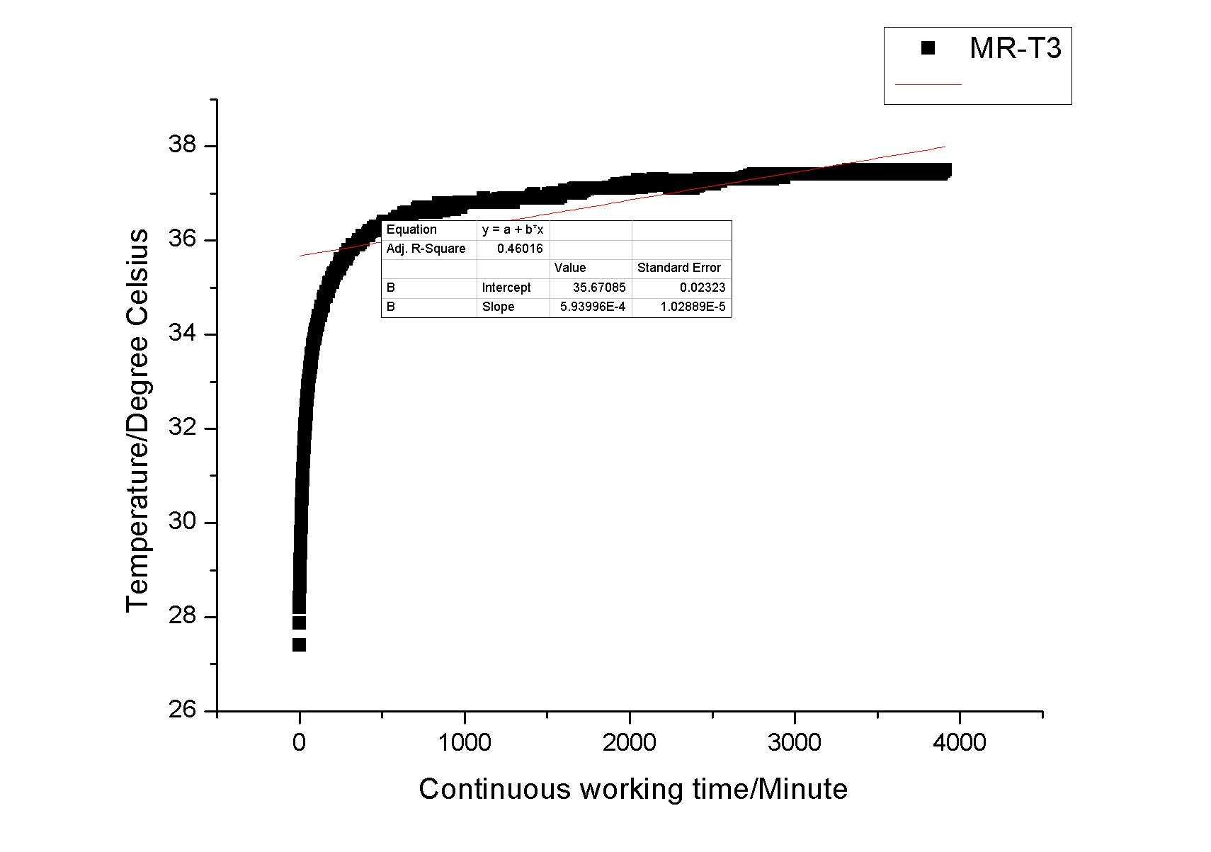
3. 维护——带宽停止冷却水
原因：带宽斩波器正常运转，电机输出实际功率较低，因此考虑停止冷却水，观察温升情况，为后续设计改进提供依据。
条件：无流动冷却水，斩波器腔体内充氦气，25Hz长时间运转，设置电机温度报警阈值80℃。
结果：
1.几个带宽斩波器温升曲线近似于下图，最终运转10小时后，温度上升缓慢，近似可以看做稳定。
2.经过在无水冷的条件下连续运行三天，带宽斩波器电机温度稳定在40℃左右，上升趋势极为缓慢，接近温度平衡，说明带宽斩波器可以在无水冷情况下运行，温度数值见下表5，温升曲线见下图1。
3.带宽斩波器的电机温度稳定在40℃左右相位控制精度与有水冷情况下27℃相位控制精度是相同的，没有受到温升的影响。
斩波器 | MR-T1 | MR-T2 | MR-T3 | SANS-T1D1 | SANS-T1D2
运转60多小时后温度值℃ | 42.39 | 35.4 | 37.5 | 42.5 | 41.5

Slide 15
3. 维护——振动监测
SANS 斩波器振动监测结果分析及应对措施表
设备名称 | 振动分析结论 | 结论 | 维护措施 | 建议
T0 | 速度总值值较小，振动剧烈程度轻微；加速度总值小，无冲击振动出现；变化幅度较小，运行状态稳定。 | 运转正常 | 未做改动 | 持续观测
T1D1 | 速度总值出现上下波动较大，上升趋势；加速度总值上升趋势；加速度包络值有明显的上升。所有振动监测数值都在报警门限值内。 | 电机：非驱动端轴承中期损伤 | 更换电机后端轴承 | 加强观测，制备电机备件
T1D2 | 速度总值出现上下波动较大，上升趋势；加速度总值上升趋势；加速度包络值有明显的上升。所有振动监测数值都在报警门限值内。 | 电机：非驱动端轴承旋转松动、异常磨损 | 更换电机后端轴承 | 加强观测，制备电机备件

Slide 16
3. 维护——振动监测
MR 斩波器振动监测结果分析及应对措施表
设备名称 | 振动分析结论 | 结论 | 维护措施 | 建议
T1 | 速度总值整体趋势平稳，有轻微的下降趋势；加速度总值、加速度包络值趋势平稳。 | 运转正常 | 更换电机后端轴承 | 持续观测
T2 | 整体趋势平稳，加速度总值整体趋势平稳；加速度包络值有所上升，其波动幅度为26.7%。所有值都在报警门限值内。 | 运转正常 | 更换电机后端轴承 | 持续观测
T3 | 电机后端振动包络值上升很快，超出SKF报警值2倍，接近危险值。其余振动量变化不大。 | 电机：非驱动端轴承故障 | 更换电机,并且更换电机后端轴承 | 观测

Slide 17
3. 维护——振动监测
GPPD 斩波器振动监测结果分析及应对措施表
设备名称 | 振动分析结论 | 结论 | 维护措施 | 建议
T0 | 速度、加速度、加速度包络总值较小，波动幅 度在10%以内 | 运转正常 | 未做改动 | 持续观测
T1 | 速度、加速度、加速度包络总值较小，波动幅度在10%以内 | 电机：非驱动端轴承旋转松动、早中期损伤 | 更换电机 | 持续观测
T2 | 振动速度、加速度、加速度包络值上升较大，均超过50%,加速度超出100% | 电机：非驱动端轴承中期损伤 | 更换电机，电机后端增加支撑 | 持续观测
T3D1 | 电机非驱动端测点可见转频的轻微振动冲击，振动速度频谱以1×及其倍频为主 | 电机：非驱动端轴承轻微旋转松动 | 电机后端增加支撑 | 保持25Hz运转，持续观测
T3D2 | 振动相对波动不大，并且有下降的趋势；加速度总值平稳；加速度包络值稳定，整体趋势微有上升，上升幅度为27.3%。 | 电机：非驱动端轴承轻微旋转松动 | 电机后端增加支撑 | 保持25Hz运转，持续观测

Slide 18
3. 维护——振动监测
暑期维护将振动监测点从电机前端下方移至电机后端上方。
以上斩波器存有一定的共性问题，该共性问题反映出设计需改进方面。
1）电机额定功率远大于实际负载，“大马拉小车”，疑似滚动轴承普遍存在径向预负荷不足的情况，可能导致轴承滚动体松动致旋转打滑。
2）电机非驱动端轴承测点谱图显示主要振动频率为转子旋转频率及其谐波，且部分轴承可见明显的轴承故障特征频率；现场听诊可辨明显的冲击噪声；对拆下的电机手动盘车听诊，在某个部位可辨明显的异常冲击噪声，疑似轴承普遍存在旋转松动及由此造成的损伤。
3）现有电机自由端悬臂结构支撑刚性不足。
4）电机后端轴承选型有问题，NU1005的径向游隙过大，整体更换成6005-2Z型号轴承。

Slide 19
4. 总结
斩波器运转10个多月，整体状态稳定可靠；还存在一些控制程序完善、水、电、气供应突发情况的事件；
目前已经向各谱仪提交用户使用手册，基本的启停、带宽截取、停机相位等操作已培训谱仪人员使用；
谱仪运行过程中，出现个别情况，全部及时妥善处理；
已经在现有斩波器上建立一套全面的振动监测系统，实时对斩波器运行状况进行监测，对斩波器寿命进行预判；
目前斩波器电机选型功率较大，已展开新电机选型，保证接口兼容；
根据振动分析结果，改进轴承支撑结构，防止轴承因受力不均造成损坏。拟先做样机做长期测试，降低振动，延长维护周期。

Slide 20
Thanks for your attention!
欢迎各位专家提出宝贵意见！

